Slide 1
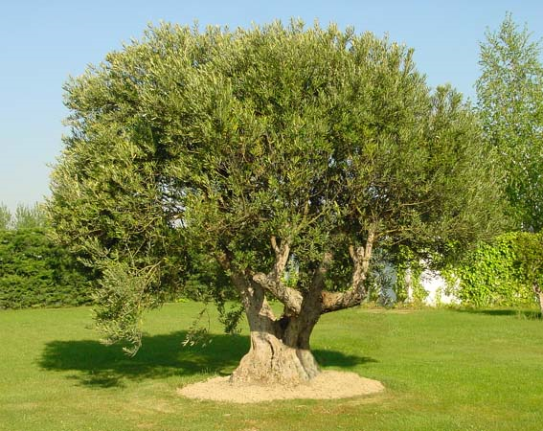


INJERTADOS EN EL TRONCO DE ISRAEL
¿Dos olivos, dos pueblos?
Rom.11:17
Rom.11:21
Olivo natural
Olivo silvestre
RAÍZ, EL MESÍAS

Slide 2
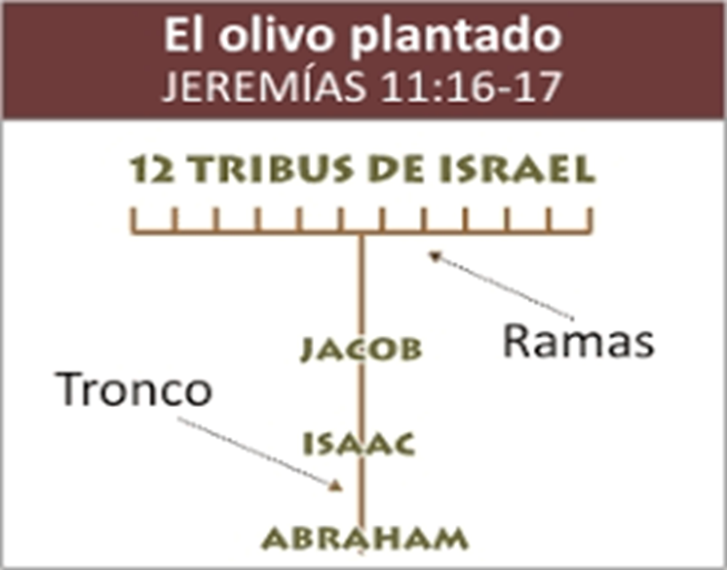
La Raíz, la rica savia El Mesías

Slide 3

HEMOS SIDO INJERTADOS EN ISRAEL
Estudiaremos estos textos: Gal.3:26-29; Ro.11:16-18; Ef.2:12,13; Is.60:1,2, y otros más.
“porque todos sois hijos de Dios por la fe en Cristo Jesús, 27 pues todos los que habéis sido bautizados en Cristo, de Cristo estáis revestidos. 28 Ya no hay judío ni griego; no hay esclavo ni libre; no hay hombre ni mujer, porque todos vosotros sois uno en Cristo Jesús. 29 Y si vosotros sois de Cristo, ciertamente descendientes de Abraham sois, y herederos según la promesa”

Slide 4
UNIDOS CON CRISTO
Nuestra unión con Cristo tiene su base, como diríamos hoy, -su cuartel general el centro de operaciones, -en el corazón, o sea, en el espíritu.
Jesús vive en nuestro corazón por Su Espíritu, y desde allí dirige nuestras vidas en cada una de sus facetas. “Para que habite Cristo por la fe en vuestros corazones, a fin de que, arraigados y cimentados en amor...” (Ef.3:17).
Es en el corazón donde Dios obra en nosotros tanto el querer como el hacer. “Porque Dios es el que en vosotros produce así el querer como el hacer, por su buena voluntad” (Fil.2:13).

Slide 5
RESULTADOS DE ESA UNION
Nuestra unión con Cristo, el Mesías, de donde proviene –la rica savia que sostiene al tronco, del olivo natural -, tiene un resultado evidente y fundamental: somos injertados en Israel; somos unidos a la familia de Abraham y participamos de los pactos y las promesas que desembocan en Cristo. No se puede estar unido a Cristo y separado de Israel, eso es sencillamente imposible.
La fusión que hemos experimentado con Cristo en nuestro espíritu se ha convertido en el centro base de dirección de nuestra vida. Ahora Jesús nos dirige desde dentro de nuestro corazón, no desde afuera. El Espíritu Santo nos guía, nos impulsa, nos impele y dirige nuestro hombre interior, el hombre espiritual y renacido.
A su vez, Jesús nos ha conectado con la iglesia, los creyentes, Su cuerpo; y nos ha puesto en contacto con Israel, el tronco donde hemos sido injertados.

Slide 6
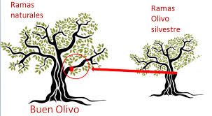
Buen Olivo Israel
Olivo Silvestre, gentiles

Slide 7
1. Hemos sido injertados en Israel.
“Si las primicias son santas, también lo es la masa restante; y si la raíz es santa, también lo son las ramas. Pues si algunas de las ramas fueron desgajadas, y tú, siendo olivo silvestre, has sido injertado en lugar de ellas, y has sido hecho participante de la raíz y de la rica savia del olivo, no te jactes contra las ramas; y si te jactas, sabe que no sustentas tú a la raíz, sino la raíz a ti... Porque si tú fuiste cortado del que por naturaleza es olivo silvestre, y contra naturaleza fuiste injertado en el buen olivo, ¿cuánto más éstos, que son las ramas naturales, serán injertados en su propio olivo?” (Ro.11:16-18,24).
La iglesia no ha substituido al pueblo de Israel. Los gentiles hemos sido unidos al tronco, es decir, Israel. No hay separación en Cristo, sino acercamiento. El cristianismo no puede existir sin reconocer su trasfondo, su Historia, y su vinculación con Israel.
El nuevo Israel espiritual, la iglesia, está compuesto de judíos y gentiles. Con la que Dios tiene planes eternos; los judíos y gentiles que hayan aceptado a Jesús como Salvador, será salvo (Ro.11:25-26).

Slide 8
La iglesia tiene una gran deuda histórica con el remanente del pueblo de Israel, a los cuales fuimos injertados. No podemos ignorarlos, tenemos un futuro común. Esa es la voluntad de Dios. Es la palabra profética que ha salido de la boca de Dios.
“Consolaos, consolaos, pueblo mío, dice vuestro Dios. Hablad al corazón de Jerusalén; decidle a voces que su tiempo es ya cumplido, que su pecado es perdonado; que doble ha recibido de la mano del Eterno por todos sus pecados. Voz que clama en el desierto: Preparad camino al Eterno; enderezad calzada en la soledad a nuestro Dios” (Is.40:1-3).
“No temas, porque yo estoy contigo; del oriente traeré tu generación, y del occidente te recogeré. Diré al norte: Da acá; y al sur: No detengas; trae de lejos mis hijos, y mis hijas de los confines de la tierra” (Is. 43:5-6).

Slide 9

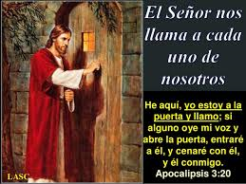
“No obstante, he aquí vienen días, dice el Eterno, en que no se dirá más: Vive el Eterno, que hizo subir a los hijos de Israel de tierra de Egipto; sino: Vive el Eterno, que hizo subir a los hijos de Israel de la tierra del norte, y de todas las tierras adonde los había arrojado; y los volveré a su tierra, la cual di a sus padres. He aquí que yo envío muchos pescadores, dice el Eterno, y los pescarán, y después enviaré muchos cazadores, y los cazarán por todo monte y por todo collado, y por las cavernas de los peñascos” (Jer. l6:14-16).
Jeremías menciona dos cosas muy importantes:
1), Yo Envío Muchos pescadores.
2). Después enviaré muchos cazadores….

Slide 10
¿Qué quiere decir Dios con: “Yo Envío Muchos pescadores, y después “enviaré muchos cazadores, y los cazarán por todo monte y por todo collado, y por las cavernas de los peñascos”?
1. “Yo envío, muchos cazadores”.
El último llamado a la humanidad, para que se arrepienta y se salve, está siendo esparcido rápidamente por los “pescadores” de almas, -hombres y mujeres consagrados- desde los pulpitos, y a través de internet, y muchos israelitas y gentiles, aceptan el llamado, y son injertados al tronco de Israel, pero no basados en el amor, sino por temor al castigo, o ambicionando las bendiciones del pueblo de Dios, la vida eterna, pero que sus caracteres no han sido transfórmanos, a semejanza de su Creador. (Ver Ge.1:27; Heb.12.14).
Por ende, Dios tiene que hacer una selección de su pueblo, porque “No entrará en ella – la Santa ciudad de Jerusalén- ninguna cosa impura o que haga abominación y mentira, sino solamente los que están inscritos en el libro de la vida del Cordero”. (Ap.21:27; 22:14).

Slide 11
Es decir que, al cielo no entrarán sino los que tengan el carácter de Cristo, por ende el Señor Jesús dice:
Mat.11:28-30. “VENID A MÍ todos los que estáis trabajados y cargados, y yo os haré descansar. 29 Llevad mi yugo sobre vosotros y aprended de mí, que soy manso y humilde de corazón, y hallaréis descanso para vuestras almas, 30 porque mi yugo es fácil y ligera mi carga".
Hay muchos dentro de la iglesia, que han ingresado a la iglesia, pero que no han IDO A CRISTO, para aprender de Él a ser “MANSOS Y HUMILDES DE CORAZÓN”. Si Dios los llevara al cielo, así como están, con deficiencias de carácter, (1), no serían felices en el cielo, porque no encontrarían un ambiente propicio para ellos, y (2), volvería a perpetuarse el pecado.
Por ende es necesario PERMANECER EN CRISTO, TODO EL TIEMPO, como lo hacía Enoc. (Ge.5:22-24). Ver Ju. 15:4,5.
Por ende, no te conformes con ser un miembro más de la iglesia, con que tu nombre figure en el libro de la iglesia, ESO NO TE SALVA, CAMINA CON CRISTO, NOCHE Y DÍA. RELACIONATE MÁ CON CRISTO, Se “AMIGO DE CRISTO”. (Ver Ju.15:14).

Slide 12
2. “y después “enviaré muchos cazadores, y los cazarán por todo monte y por todo collado, y por las cavernas de los peñascos”
El Eterno, en su gran sabiduría, ha provisto un medio para seleccionar el REMANENTE, del pueblo de Israel, los injertados, en el último tiempo, poco antes del regreso de Cristo, para ello Dios usará las PRUEBAS y LA LEY DOMINICAL, para zarandear al REMANENTE.
Para ilustrar esto, Cristo contó una parábola, La parábola de la red: (Mat.13:47-50).
"Asimismo el reino de los cielos es semejante a una red que, echada al mar, recoge toda clase de peces. 48 Cuando está llena, la sacan a la orilla, se sientan y recogen lo bueno en cestas y echan fuera lo malo. 49 Así será al fin del mundo: saldrán los ángeles y apartarán a los malos de entre los justos, 50 y los echarán en el horno de fuego; allí será el lloro y el crujir de dientes”

Slide 13
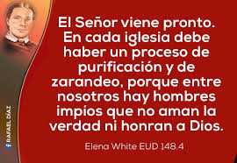
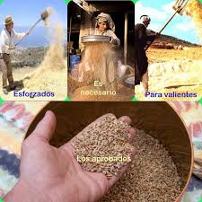
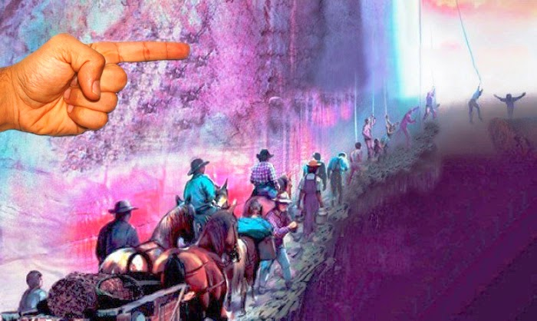
Es necesario despojarse del yo, y de los vienes materiales, para apoyar la predicación de la causa de Dios, abandonar las ciudades, y huir al campo, “los collados, las cavernas de los peñascos”, lo que requiere amor a Dios y al prójimo, por su salvación.
Si se puede, esfuérzate y se valiente, ya casi llegamos
Esforzados
Para valientes
Los aprobados
Pero muchos, aman más sus gustos personales, y están “injertados al tronco”, sin experimentar el gozo que se experimenta cuando se está realmente dedicado a la obra de la salvación de las almas. Estos experimentaran “el lloro y el crujir de dientes”, porque dejaron pasar su tiempo de gracia, y serán dejados a la vera del camino. Pero los fieles proseguirán adelante hasta el fin, al encuentro con Su Señor.

Slide 14
2. En Cristo, los gentiles hemos sido acercados a la ciudadanía de Israel y a los pactos de la promesa.
“En aquel tiempo estabais sin Cristo, alejados de la ciudadanía de Israel y ajenos a los pactos de la promesa, sin esperanza y sin Dios en el mundo. Pero ahora en Cristo Jesús, vosotros que en otro tiempo estabais lejos, habéis sido hechos cercanos por la sangre de Cristo” (Ef.2:12,13).
El pacto con Abraham es un pacto de bendición que nos alcanza en Cristo. Las promesas de Dios en el A.T. son Si y AMEN en Cristo.
“Porque todas las promesas de Dios son en él Sí, y en él Amén, por medio de nosotros, para la gloria de Dios” (2 Co.1:20).
Si nos desligamos de Israel automáticamente cortamos las conexiones con las promesas y pactos que desembocan en Cristo, y por él en nosotros los gentiles. Hemos sido acercados a la esperanza y al Dios de Israel.

Slide 15
Conclusión.
La consecuencia de nuestra unión con Cristo nos lleva a identificarnos con la fe de Israel y los planes de Dios para su pueblo, aquí, y por la eternidad.
“Continuó hablando Jehová a Moisés, y le dijo: 13 "Tú hablarás a los hijos de Israel y les dirás: "En verdad vosotros guardaréis mis sábados, porque es una señal entre mí y vosotros por vuestras generaciones, para que sepáis que yo soy Jehová que os santifico. 14 Así que guardaréis el sábado, porque santo es para vosotros; el que lo profane, de cierto morirá. Cualquier persona que haga alguna obra en él, será eliminada de su pueblo. 15 Seis días se trabajará, pero el día séptimo es día de descanso consagrado a Jehová. Cualquiera que trabaje en sábado, ciertamente morirá". 16 Guardarán, pues, el sábado los hijos de Israel, celebrándolo a lo largo de sus generaciones como un pacto perpetuo. 17 Para siempre será una señal entre mí y los hijos de Israel, porque en seis días hizo Jehová los cielos y la tierra, y en el séptimo día cesó y descansó". (Ex.31:12-17). Ver Is.66:22,23.

Slide 16
Por ello, levantémonos en favor del Israel Espiritual en los momentos actuales, en este tiempo histórico y profético que nos ha tocado vivir.
La orden de Dios, para el Israel de hoy es: "¡Levántate, resplandece, porque ha venido tu luz y la gloria de Jehová ha nacido sobre ti! Porque he aquí que tinieblas cubrirán la tierra y oscuridad las naciones; mas sobre ti amanecerá Jehová y sobre ti será vista su gloria. Andarán las naciones a tu luz y los reyes al resplandor de tu amanecer. Alza tus ojos alrededor y mira: todos estos se han juntado, vienen hacia ti”. (Is.60:1-4).
Este llamado es especialmente para este tiempo final.
“prepárate, Israel, para venir al encuentro de tu Dios”
(Amos 4:12).
BENDICIONES PARA TODOS.
Y
PREPARENSE. CRISTO VIENE PRONTO. AMEN. ¡VEN SEÑOR JESÚS!

